Slide 1
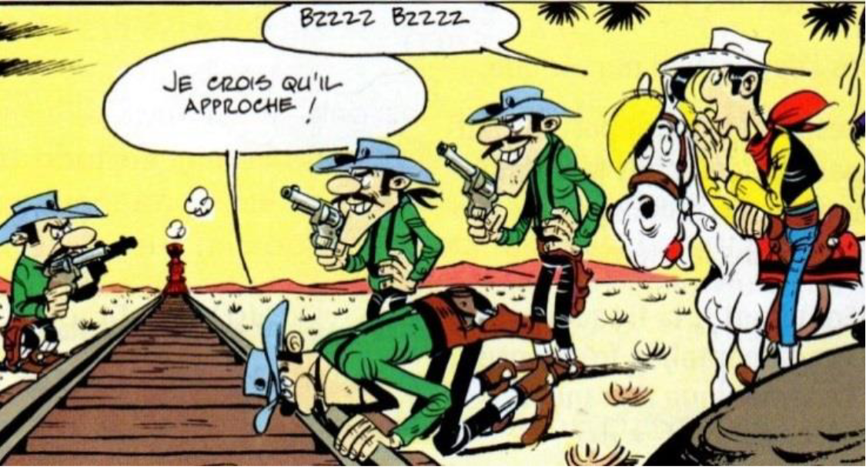
Je pense que le son se propage à la même vitesse dans l’acier du rail et dans l’air !
Je pense que si je colle mon oreille sur le rail, j’entendrai arriver le train avant vous

